Slide 1

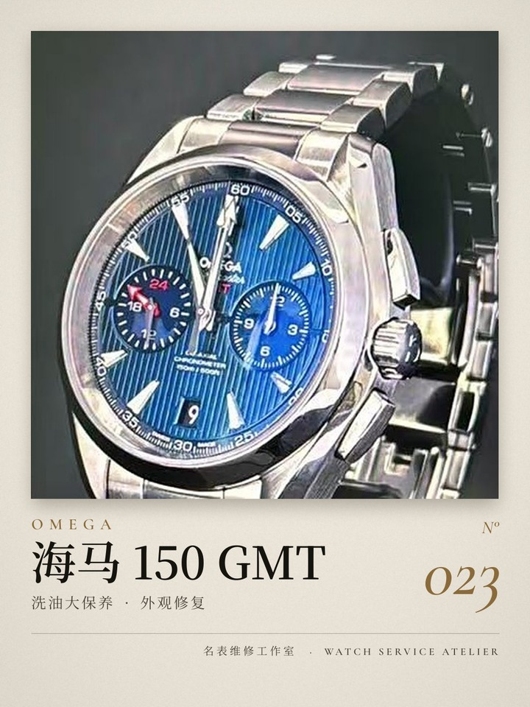

三种画框风格，选一种用到底
照片放进画框，文字都在照片外面，不压表。你们用柔光灯把表拍好，套进画框、改几个字就是一张封面。
A 暗夜画廊 推荐
B 象牙画册
C 维修档案
黑卡纸配香槟金细线，像画廊里的展品，最稳重
米白纸张质感，像拍卖图录，在深色主页里最显眼
取景框加维修档案表格，突出专业维修
字体都可免费商用
海马150 GMT
思源宋体 SemiBold
型号大标题 · Noto Serif SC
SIL OFL 1.1
洗油大保养 · 外观修复
思源宋体 Regular
服务项目、店名 · Noto Serif SC
SIL OFL 1.1
OMEGA · LONGINES
Cormorant Garamond
英文品牌名 · Cormorant
SIL OFL 1.1
N° 023
Cormorant Garamond Italic
期数编号 · Cormorant
SIL OFL 1.1
字体在 fonts 文件夹，第一次用前先安装。

Slide 2
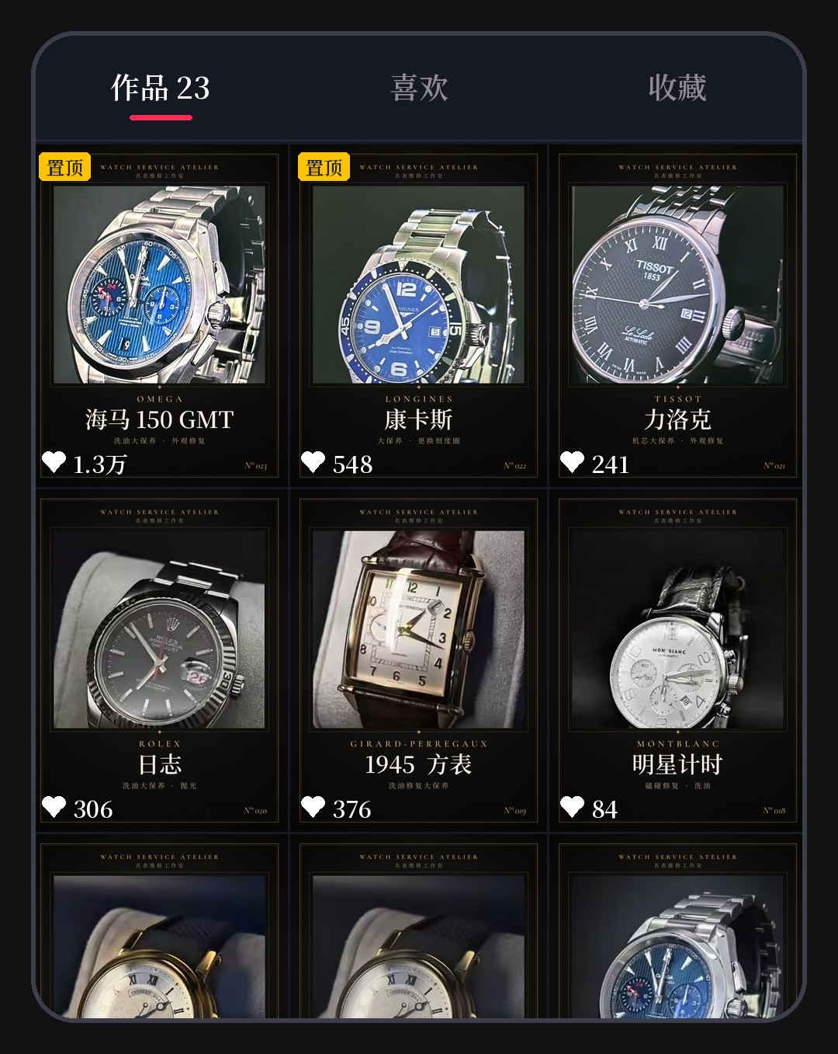
主页效果：统一后的九宫格
下图用模板 A「暗夜画廊」套了你们的表（照片取自发来的截图，仅作示意）。
1
标题克制
型号 2–6 个字，用宋体，不描边、不用亮黄，高级感来自留白。
2
文字不压照片
照片完整干净，品牌、型号、服务都放在画框里。
3
避开点赞数
主页左下角会被点赞数挡住，模板在那里留了空。
4
光线角度统一
每块表同样的柔光、同样的角度，主页才整齐。

Slide 3
出一张封面的流程
第 1 步只做一次，以后每次从第 2 步开始，几分钟一张。
1
安装字体（只做一次）
打开 fonts 文件夹，双击 4 个字体文件 → 点「安装」（Mac 用「字体册」）。装好后重开 PPT / WPS，否则字体会被替换成默认字体。
2
复制一页模板
左侧缩略图右键选好的模板页 →「复制幻灯片」，在副本上改，原模板留着下次用。
3
换手表照片
右键照片 →「更改图片」→ 选新照片。或者选中照片按 Delete，再点画框中间的图标插入，会自动裁成画框大小。
4
调位置
双击照片 →「裁剪」，拖动照片让表盘居中。可在选择窗格里显示「构图参考线」对位，对好后一定再隐藏，否则会被导出。
5
改文字
点文字直接改店名、期数、品牌、型号、服务项目；型号 2–6 个字最好看。
6
导出图片
PowerPoint：文件 → 导出 → 更改文件类型 → PNG → 仅当前幻灯片，得到 1080×1440。
WPS：文件 → 输出为图片 → 当前页（或 另存为 → PNG）。
7
发抖音时设为封面
发布页点「选封面」→ 从相册上传这张图，主页九宫格显示的就是它。

Slide 4
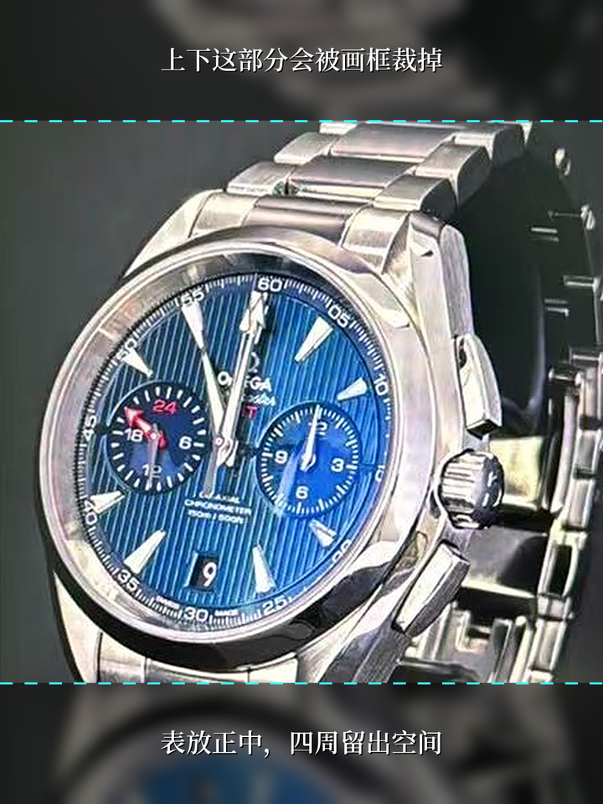
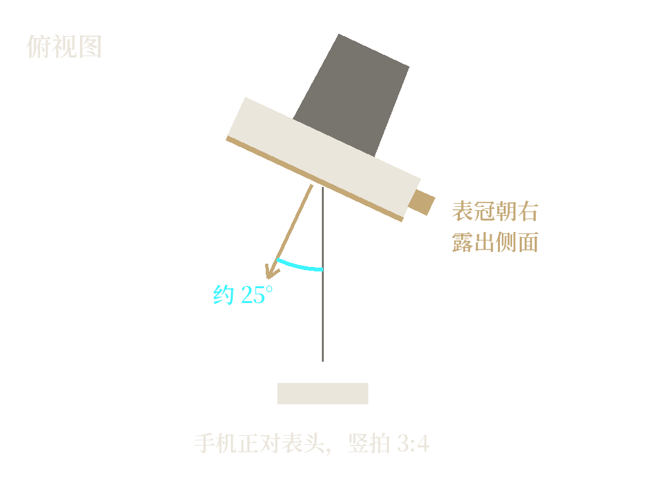
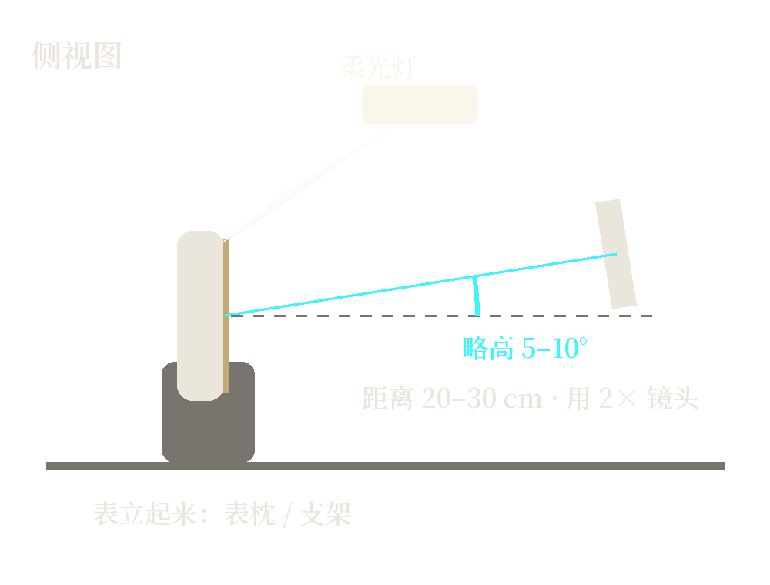
拍摄建议：柔光 + 统一角度
画框接近正方形，手机竖拍的照片上下会被裁掉一些。表放正中、四周留空，套进去就刚好。
光线
一盏柔光灯（带柔光箱）从左上 45° 打，右侧放白卡给表壳补一道高光，关掉顶灯防反光。
背景
黑色或深灰植绒布，表离背景 30 cm 以上，背景才干净。
角度
表立在表枕上，表盘向左转约 25°，露出右侧表冠。
高度
镜头与表盘中心同高或略高 5–10°，不要从正上方俯拍。
构图
手机竖拍 3:4，表盘放正中，约占画面宽度六成，上下多留空。
镜头
用 2× 长焦，距离 20–30 cm，表盘不变形。
细节
表镜擦干净、指针调到 10:10、点表盘对焦，曝光略降让背景更黑。
统一
每块表同一套灯位和角度，九宫格才整齐。

Slide 5
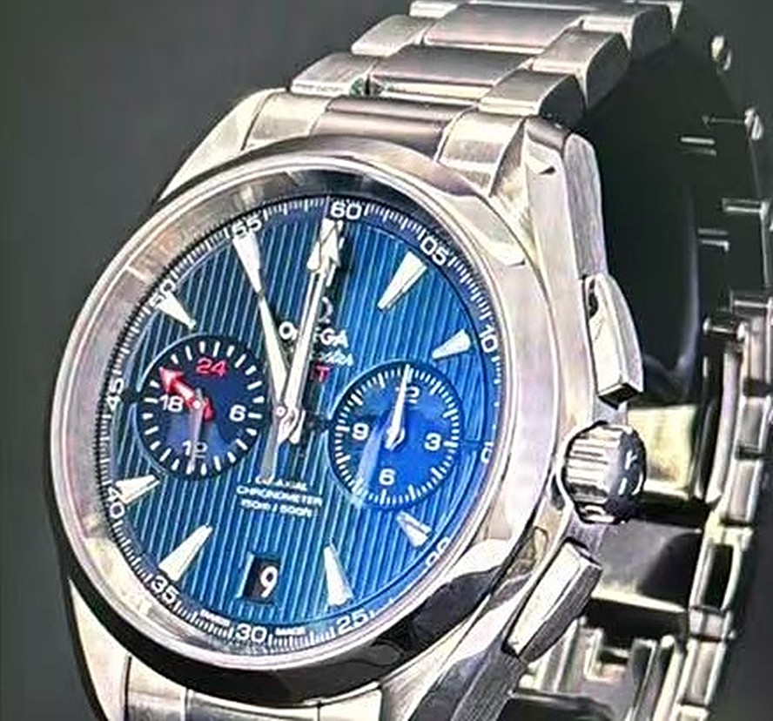
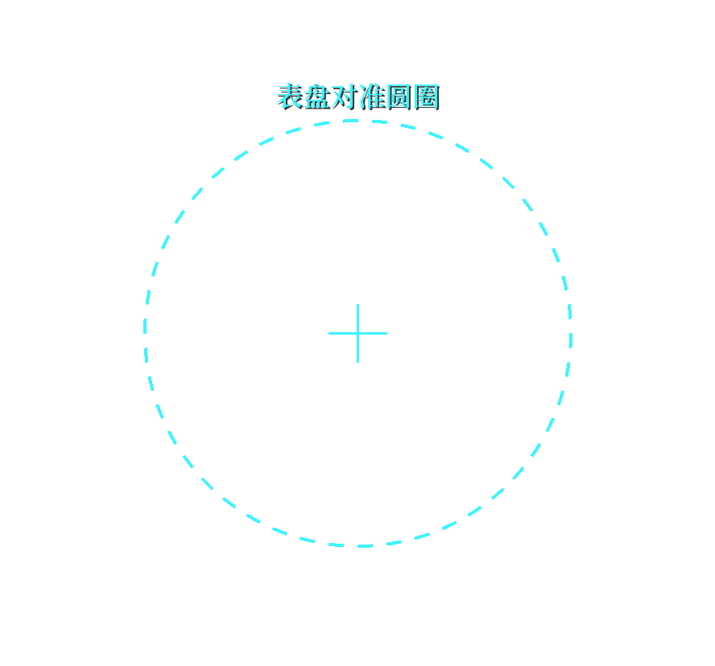
WATCH SERVICE ATELIER
名表维修工作室
OMEGA
海马150 GMT
洗油大保养 · 外观修复
N° 023
Notes:
模板 A「暗夜画廊」使用方法：
1. 左侧缩略图右键这一页 →「复制幻灯片」，在副本上改，原模板留着下次用。
2. 换照片：右键照片 →「更改图片」→ 选新照片；或者选中照片按 Delete，再点画框中间的图标插入，会自动裁成画框大小。
3. 调位置：双击照片 →「裁剪」，拖动照片让表盘居中。可在「开始 → 选择 → 选择窗格」显示「构图参考线」对位，导出前再隐藏。
4. 直接点文字修改：店名、期数、品牌、型号、服务项目。字多了会自动缩小。
5. 导出：文件 → 导出 → 更改文件类型 → PNG → 仅当前幻灯片（1080×1440）。
WPS：文件 → 输出为图片 → 当前页；或 另存为 → PNG。

Slide 6
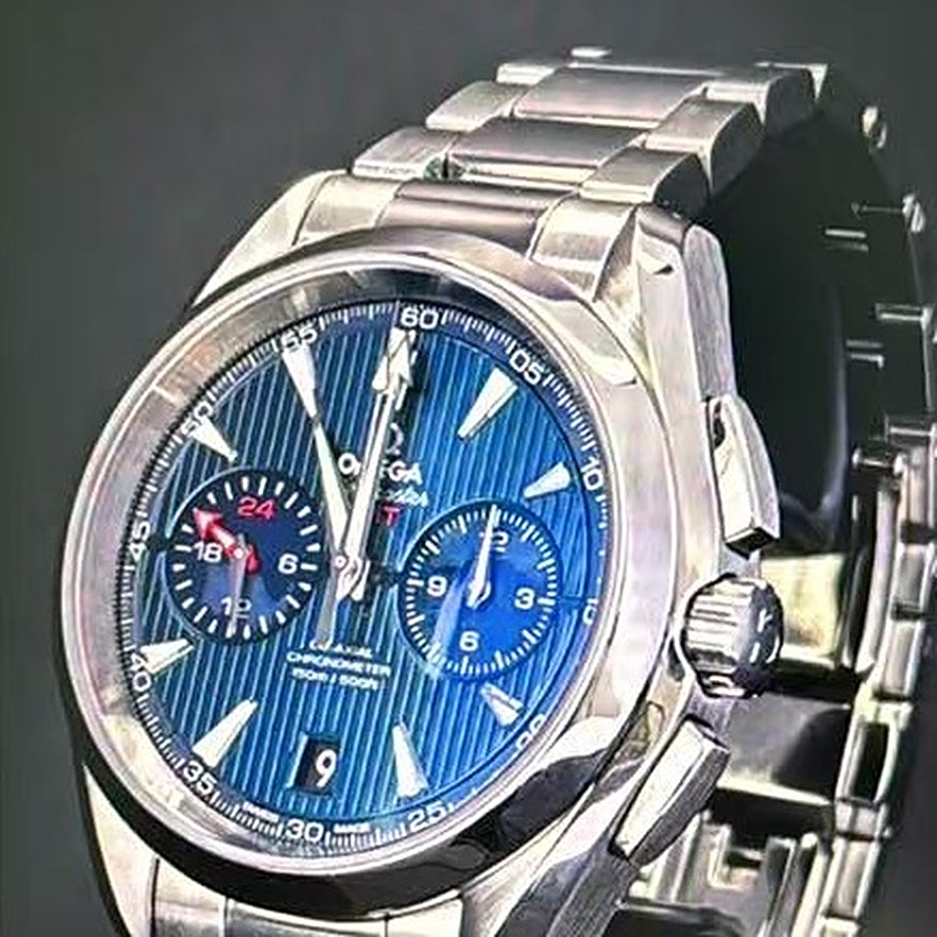
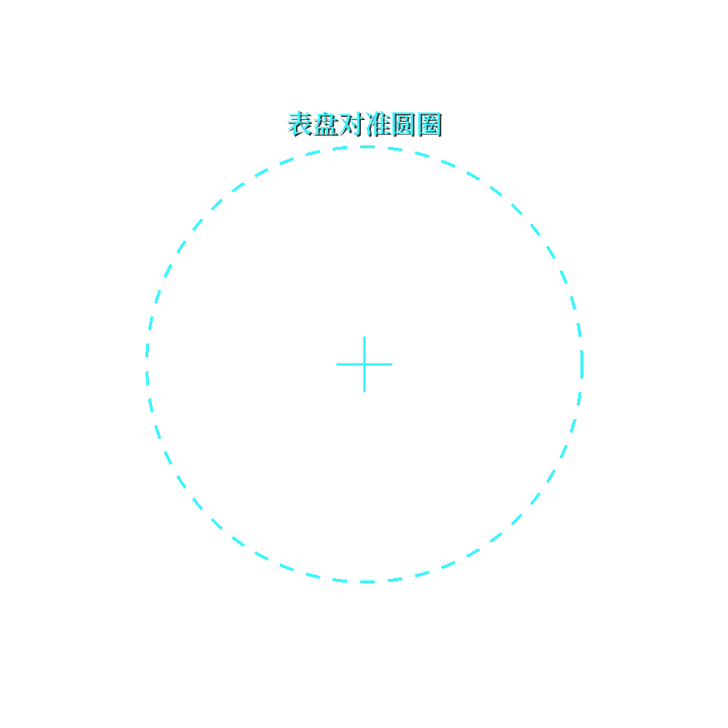
OMEGA
N°
海马150 GMT
023
洗油大保养 · 外观修复
名表维修工作室 · WATCH SERVICE ATELIER
Notes:
模板 B「象牙画册」使用方法：
1. 左侧缩略图右键这一页 →「复制幻灯片」，在副本上改，原模板留着下次用。
2. 换照片：右键照片 →「更改图片」→ 选新照片；或者选中照片按 Delete，再点画框中间的图标插入，会自动裁成画框大小。
3. 调位置：双击照片 →「裁剪」，拖动照片让表盘居中。可在「开始 → 选择 → 选择窗格」显示「构图参考线」对位，导出前再隐藏。
4. 直接点文字修改：店名、期数、品牌、型号、服务项目。字多了会自动缩小。
5. 导出：文件 → 导出 → 更改文件类型 → PNG → 仅当前幻灯片（1080×1440）。
WPS：文件 → 输出为图片 → 当前页；或 另存为 → PNG。

Slide 7
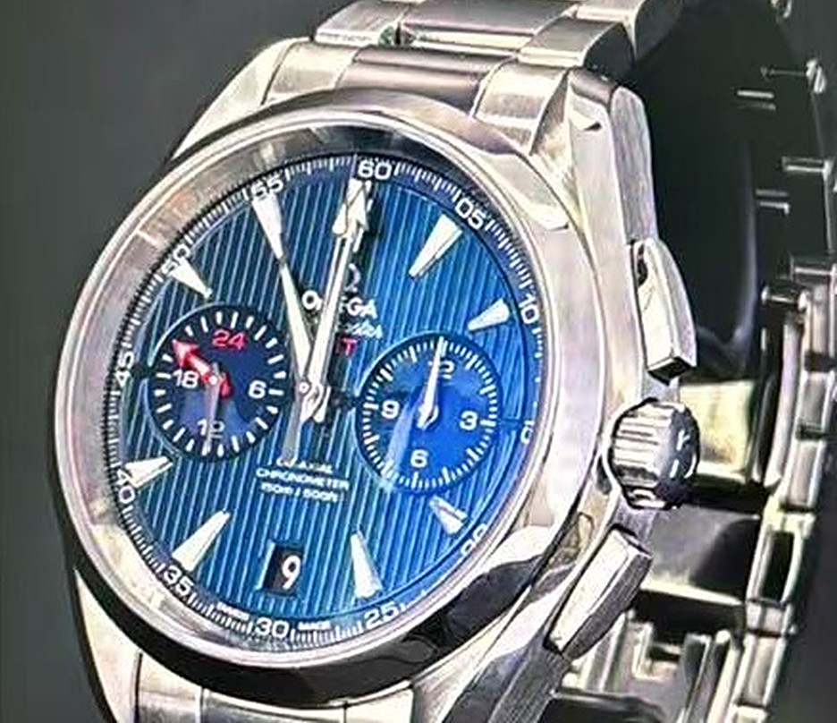
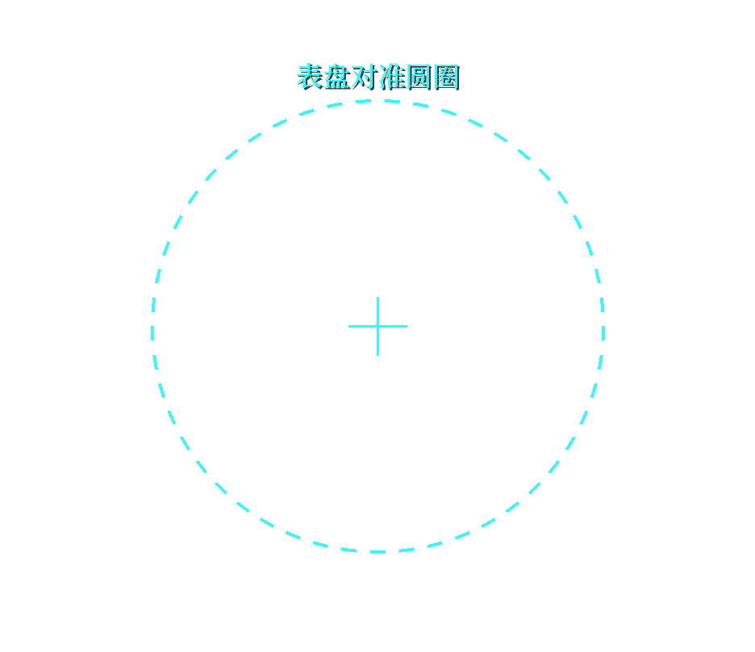
N° 023
海马150 GMT
OMEGA
洗油大保养 · 外观修复
名表维修工作室 · WATCH SERVICE ATELIER
Notes:
模板 C「维修档案」使用方法：
1. 左侧缩略图右键这一页 →「复制幻灯片」，在副本上改，原模板留着下次用。
2. 换照片：右键照片 →「更改图片」→ 选新照片；或者选中照片按 Delete，再点画框中间的图标插入，会自动裁成画框大小。
3. 调位置：双击照片 →「裁剪」，拖动照片让表盘居中。可在「开始 → 选择 → 选择窗格」显示「构图参考线」对位，导出前再隐藏。
4. 直接点文字修改：店名、期数、品牌、型号、服务项目。字多了会自动缩小。
5. 导出：文件 → 导出 → 更改文件类型 → PNG → 仅当前幻灯片（1080×1440）。
WPS：文件 → 输出为图片 → 当前页；或 另存为 → PNG。

